Slide 2
День занимательных уроков
1.Сказочная литература
2.Озорная грамматика
3.Весёлая математика
4.Забавный окружающий мир

Slide 3
Сказочная литература
1.Тараканище
2.Айболит
3.Дядя Стёпа
4.Бармалей
С. Михалков

Slide 4
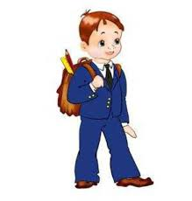
К М Ш А Н И Ь П Р Я К Л Т У О
школьник

Slide 5
Ноступило 1 синтября. Фсе рибята идут в школу с букетами цвитов. Уних висёлое настроение.
7

Slide 6
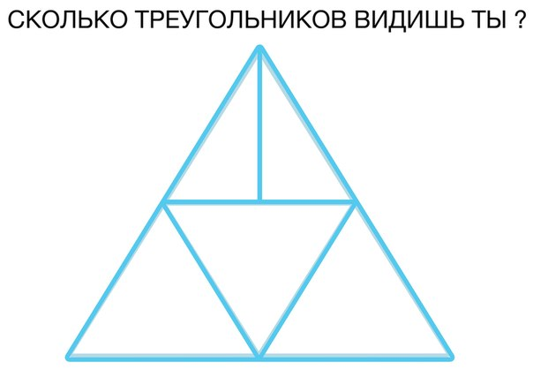
Весёлая математика
7

Slide 7
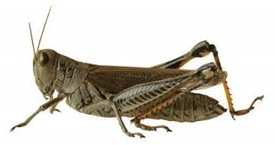
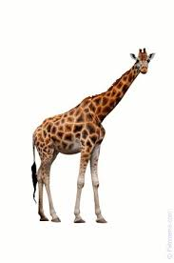
Забавный окружающий мир
жаворонок
грач
на ноге
кукушка
стриж
одинаковые

Slide 8
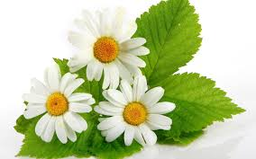
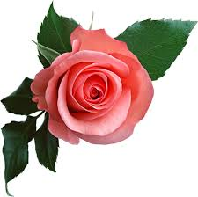
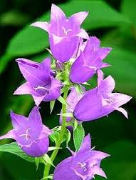
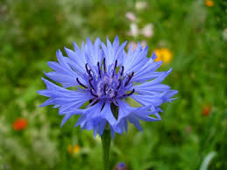
культурное

Slide 9
Клятва
Никогда не ходить в школу …
Никогда не здороваться с учителями …
Никогда не носить сменную обувь …
Никогда не открывать учебник …
Никогда не приглашать родителей на собрания …
Никогда не заканчивать четверть …

Slide 10
Добро пожаловать в 4 класс!
В добрый путь, ребята!
В вечный поиск
Истины, добра и красоты,
Чтобы явью стали в вашей жизни,
Самые заветные мечты!

Slide 11
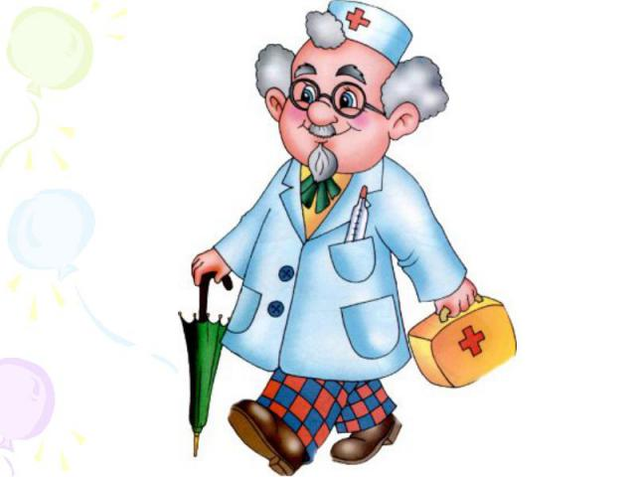

Slide 12
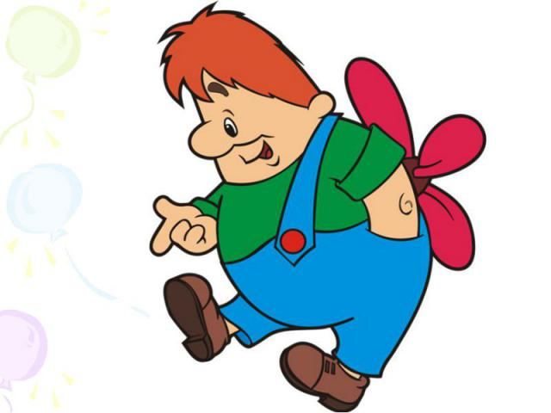

Slide 13
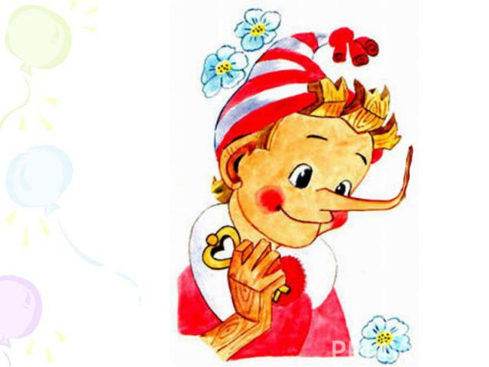

Slide 14
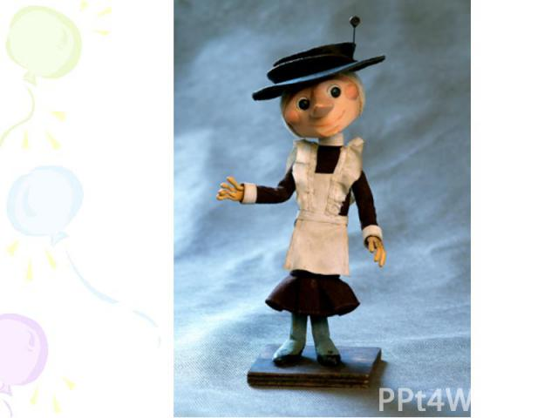

Slide 15
Добро пожаловать в 4 класс!
В добрый путь, ребята!
В вечный поиск
Истины, добра и красоты,
Чтобы явью стали в вашей жизни,
Самые заветные мечты!

